Slide 1
Diseño de
Bases de Datos
II
Bases de Datos NoSQL
Prof. Ing. Fernando Zapata
Universidad de Mendoza
Facultad de Ingeniería

Slide 2
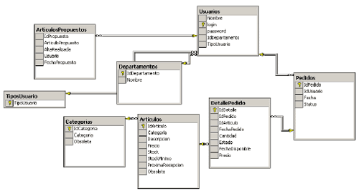
Bases de Datos Relacionales o SQL
Notes:
Modelo Relacional
Estructura basadas en entidades/tablas y relaciones (claves primarias, foráneas…)
Posee restricciones de integridad, integridad referencial, estructurales, etc.
-> NORMALIZACIÓN
Optimiza el espacio de almacenamiento
Costo de procesamiento (desarmado y armado)

Slide 3
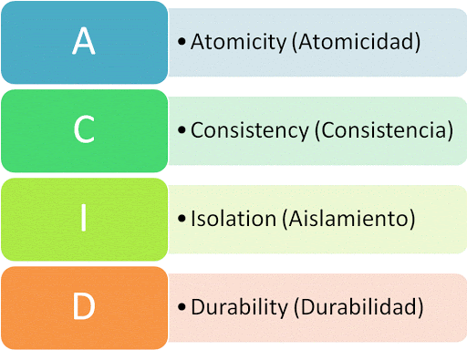
Transacciones en el Modelo Relacional
Notes:
Atomicidad
Atomicity establece que las modificaciones de la base de datos deben seguir una regla de "todo o nada ". Se dice que cada transacción es "atómica". Si una parte de la transacción falla, la transacción completa falla. Es fundamental que el sistema de administración de la base de datos mantenga la naturaleza atómica de las transacciones a pesar de cualquier sistema de gestión de bases de datos relacionales, sistema operativo o fallo de hardware.
Consistencia
La consistencia indica que solo se escribirán datos válidos en la base de datos. Si por alguna razón, se ejecuta una transacción que viola las reglas de consistencia de la base de datos, la transacción completa se revertirá y la base de datos se restaurará a un estado consistente con esas reglas. Por otro lado, si una transacción se ejecuta con éxito, llevará la base de datos al nuevo estado consistente con las reglas.
Aislamiento
El aislamiento requiere que las transacciones múltiples que ocurren al mismo tiempo no afecten la ejecución del otro. Por ejemplo, si Joe emite una transacción contra una base de datos al mismo tiempo que Charles emite una transacción diferente, ambas transacciones deberían operar en la base de datos de manera aislada. La base de datos debe realizar la transacción completa de Joe antes de ejecutar la de Charles o viceversa. Esto evita que la transacción de Joe lea datos intermedios producidos como un efecto secundario de parte de la transacción de Charles que eventualmente no se comprometerá con la base de datos. Ten en cuenta que la propiedad de aislamiento no garantiza qué transacción se ejecutará primero, simplemente que las transacciones no interferirán entre sí.
Durabilidad
La durabilidad asegura que cualquier transacción comprometida con la base de datos no se perderá. La durabilidad se garantiza mediante el uso de copias de seguridad de la base de datos y registros de transacciones que facilitan la restauración de transacciones comprometidas a pesar de cualquier fallo de software o hardware.
¿Todos los modelos de bases de datos están basados en ACID?
Ojo, aunque el modelo ACID sean los conceptos básicos para cualquier modelo de base de datos, las bases de datos NoSQL no proporcionan todos los conceptos de ACID, ya que su objetivo se basa en ofrecer respuesta con la máxima velocidad teniendo en cuenta que se pueda asumir alguna pérdida de datos. Es por ello que los conceptos ACID no aplican a todos los modelos de base de datos se definió el teorema CAP.

Slide 4
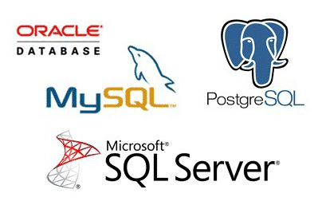


El Mundo de los Motores Relacionales

Slide 5

Bases de Datos NoSQL
Bases de datos Documentales
Bases de datos Clave-Valor
Bases de datos en Grafo
Bases de datos Orientadas a Objetos
….
Notes:
Bases de Datos NoSQL
-> Not only SQL
Documentales
Alacenan la información como un documento, generalmente utilizando para ello una estructura simple como JSON o XML y donde se utiliza una clave única para cada registro. Este tipo de implementación permite, además de realizar búsquedas por clave–valor, realizar consultas más avanzadas sobre el contenido del documento. Son las bases de datos NoSQL más versátiles. Se pueden utilizar en gran cantidad de proyectos, incluyendo muchos que tradicionalmente funcionarían sobre bases de datos relacionales.
Ej. MongoDB o CouchDB.
Clave-Valor
Son el modelo de base de datos NoSQL más popular, además de ser la más sencilla en cuanto a funcionalidad. En este tipo de sistema, cada elemento está identificado por una llave única, lo que permite la recuperación de la información de forma muy rápida, información que habitualmente está almacenada como un objeto binario (BLOB). Se caracterizan por ser muy eficientes tanto para las lecturas como para las escrituras. Algunos ejemplos de este tipo son Cassandra, BigTable o HBase.
En Grafo
La información se representa como nodos de un grafo y sus relaciones con las aristas del mismo, de manera que se puede hacer uso de la teoría de grafos para recorrerla. Para sacar el máximo rendimiento a este tipo de bases de datos, su estructura debe estar totalmente normalizada, de forma que cada tabla tenga una sola columna y cada relación dos. Este tipo de bases de datos ofrece una navegación más eficiente entre relaciones que en un modelo relacional.
Ej: Neo4j, InfoGrid o Virtuoso.
Orientadas a Objetos
La información se representa mediante objetos, de la misma forma que son representados en los lenguajes de programación orientada a objetos (POO) como ocurre en JAVA, C# o Visual Basic .NET.
Ej. Zope, Gemstone o Db4o

Slide 6
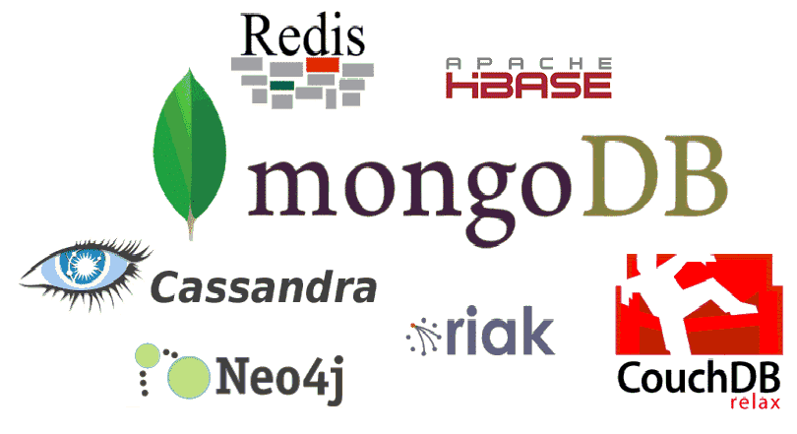
El Mundo de los Motores NoSQL

Slide 7
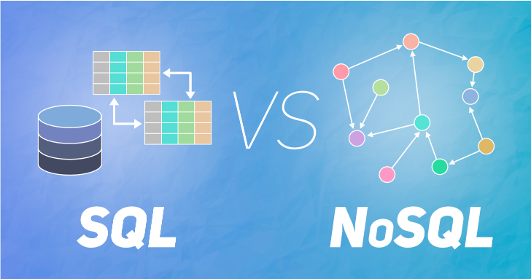
Notes:
VENTAJAS NoSQL
Se ejecutan en máquinas con pocos recursos, y bajo costo
Escalabilidad horizontal: Mejoran el rendimiento añadiendo más nodos
Pueden manejar gran cantidad de datos (estructura distribuida), en muchos casos mediante tablas Hash.
No genera cuellos de botella

